Slide 1
資料3-3
３ 柏市緑の基本計画の取り組み状況 (３) 市民アンケートの結果について
平成19年度と令和５年度に行った市民意識の変化を整理

Slide 2
市民アンケートの目的【柏市公園利用実態調査】
目的
市民アンケート【柏市公園利用実態調査】は、「柏市緑の基本計画」作成の基礎資料として、公園利用実態を調査し現状を把握することを目的として実施しました。
 | 平成19年度市民アンケート | 令和５年度市民アンケート
調査対象 | 無作為抽出で選んだ柏市在住の20歳以上 男女3,000人 | 無作為抽出で選んだ柏市在住の18歳以上 男女4,000人
調査期間 | 平成19年９月下旬～平成19年10月上旬 | 令和5年9月25日～令和5年10月16日
有効回答数・回収率 | 920件(郵送)・回答率30.7% | 2,523件（郵送）・回収率63.1％
主な調査内容 | 【選択式設問】全15問 1.柏市の水辺や緑について 2.今後の緑豊かなまちづくりの方向について 3.緑のまちづくりへの参加・協力について 4.あなた自身のことについて 【自由記述式設問】１問（547件の回答） Q.緑の将来のあるべき姿や方向、緑化について望むこと、緑の基本計画に対するご意見など自由にお書きください。 | 【選択式設問】全36問 1. 「緑のまちづくり」について 2. 緑に関する活動について 3. 柏市の公園について 4. 柏駅前の緑について 5. あなたについて 【自由記述式設問】１問（1,434件の回答） Q.緑や公園に対するご意見など自由にお書きください。

Slide 3
選択式アンケート結果
１）緑への関心度【令和５年度(2023年度)と平成19年度(2007年度)との比較】
(Q.3)緑に関心がありますか。
平成19年度
令和５年度
16年での変化は
緑に関心を持っている人は減少しています。 一方で、最近関心を持った人は一定数増加しています。
以前から関心がある層が減少（－14.7pt）
最近関心をもつようになった層が増加（＋5.9pt）

Slide 4
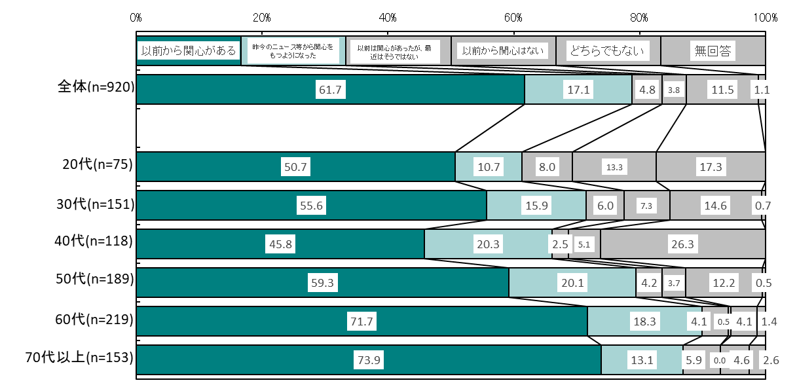
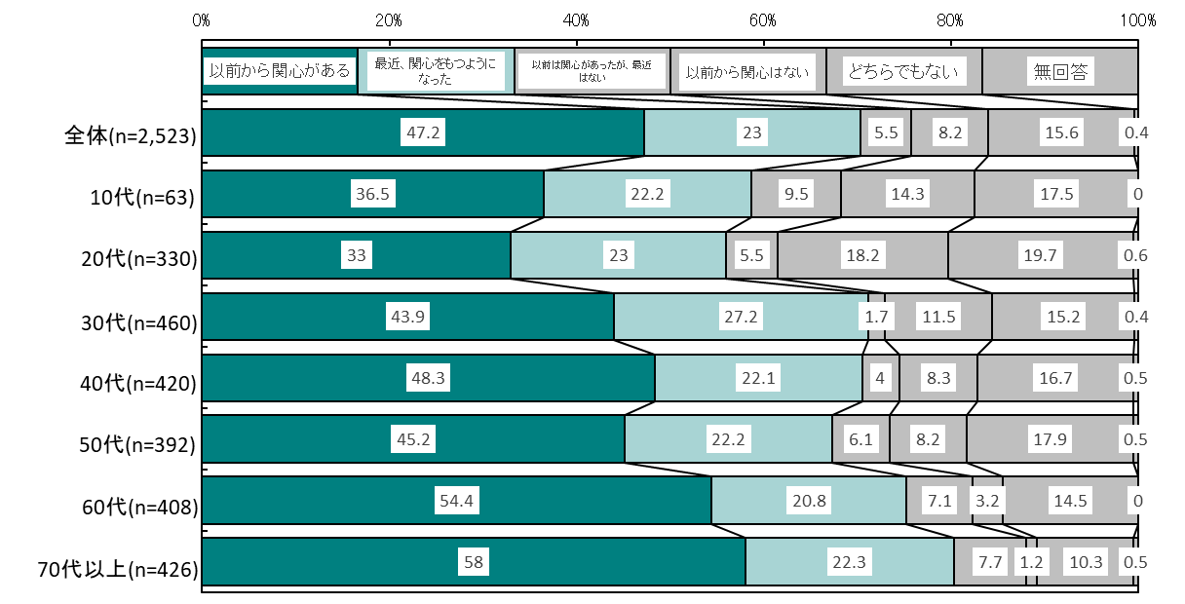
選択式アンケート結果
１）緑への関心度（世代別） 【令和５年度(2023年度)と平成19年度(2007年度)との比較】
(Q.3)緑に関心がありますか。
平成19年度
令和５年度
※10代は調査対象外
緑の関心度の世代別の比較では、50～60代の減少幅が顕著である一方、40代は増加となっています。
最近関心を持つようになった人では、40～50代は大きな変化はないが、20～30代は増加しています。※緑への関心度＝前から関心がある＋最近関心を持つようになった人
平成19年度では、高いのは70代以上、最も低いのは40代です。
令和５年度では、緑への関心度が最も高いのは70代以上、最も低いのは20代です。

Slide 5
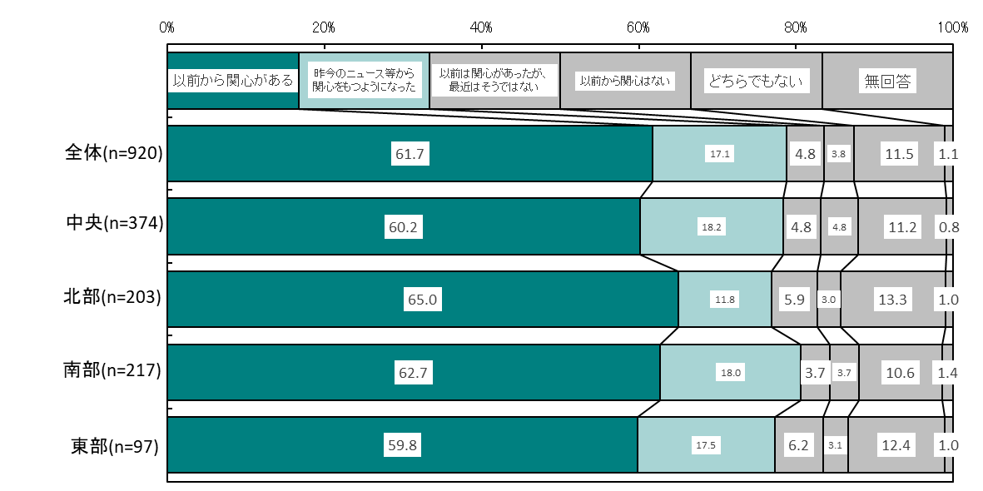
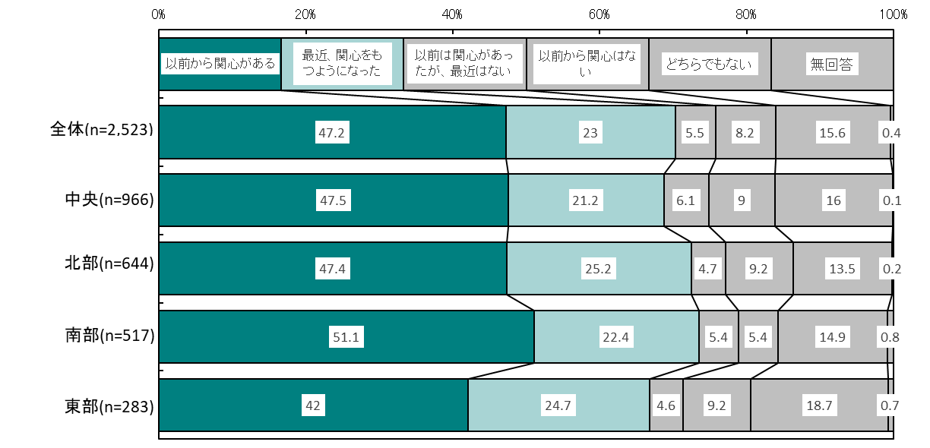
選択式アンケート結果
１）緑への関心度（地域別） 【令和５年度(2023年度)と平成19年度(2007年度)との比較】
(Q.3)緑に関心がありますか。
平成19年度
令和５年度
地域別の比較では、あまり大きな変化はみられません。
※緑への関心度＝前から関心がある＋最近関心を持つようになった人
平成19年度では、緑への関心度が最も高いのは南部、最も低いのは北部です。
令和５年度では、緑への関心度が最も高いのは南部、最も低いのは東部です。

Slide 6
選択式アンケート結果
２）緑の満足度【令和５年度(2023年度)と平成19年度(2007年度)との比較】
(Q.5)柏市の緑や自然環境をどう思いますか。
平成19年度
令和５年度
16年での変化は
柏市の緑や自然環境に対して、満足している人は増加し、不満が減少しています。
満足（＋3.9pt）、やや満足（＋11.5pt）の層が増加 合計（＋15.4pt）
不満（－1.2pt）、やや不満（－ 4.9pt）の層が減少 合計（－ 6.1pt）

Slide 7
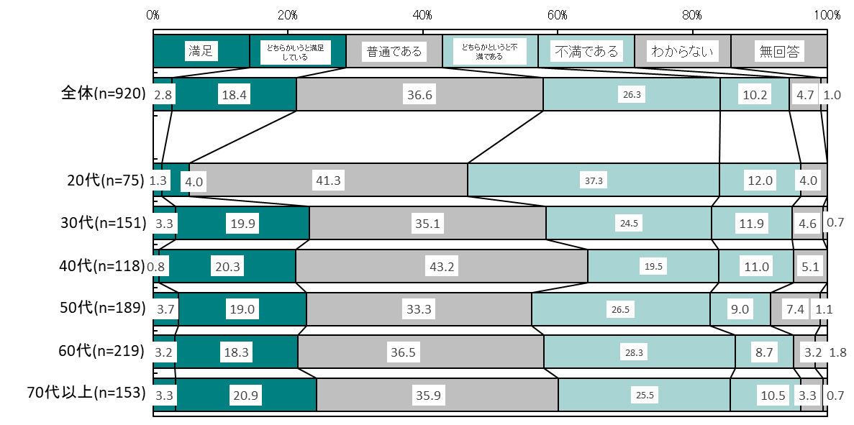
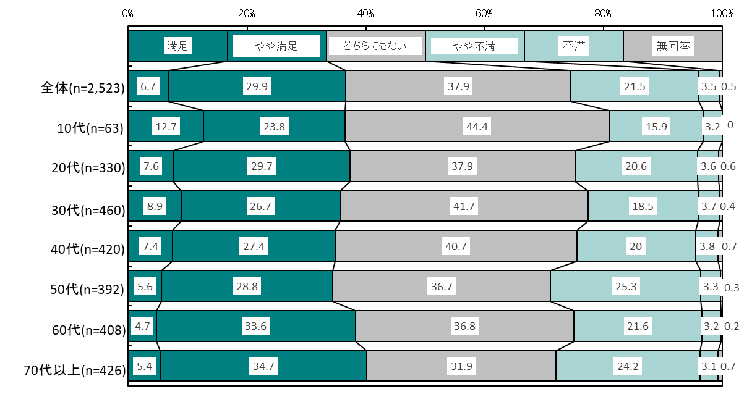
選択式アンケート結果
２）緑の満足度（世代別） 【令和５年度(2023年度)と平成19年度(2007年度)との比較】
(Q.5)柏市の緑や自然環境をどう思いますか。
平成19年度
令和５年度
※10代は調査対象外
世代別の比較では、過去に最も低い層であった20代が、現在は他の世代と同程度になっています。
※緑の満足度＝満足＋やや満足
平成19年度では、最も高いのは70代以上で、最も低いのは20代です。
令和５年度では、最も高いのは70代以上で、最も低いのは50代です。

Slide 8
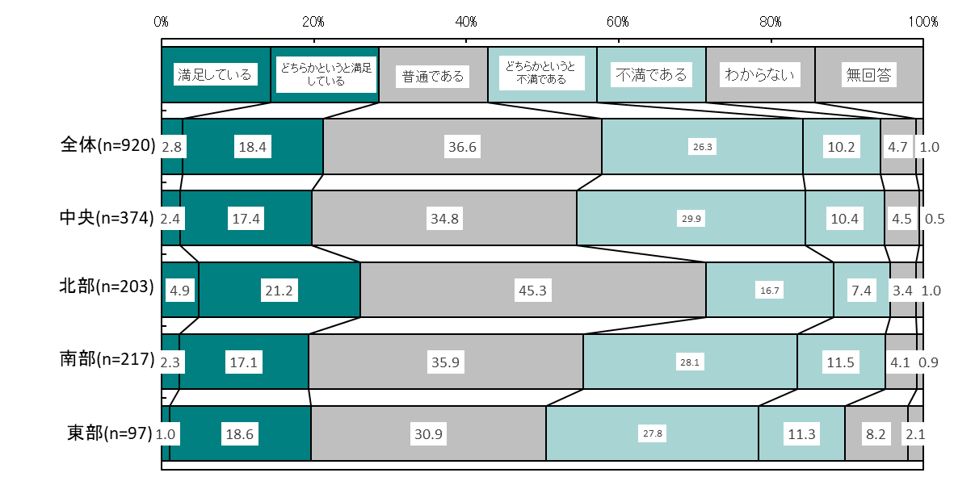
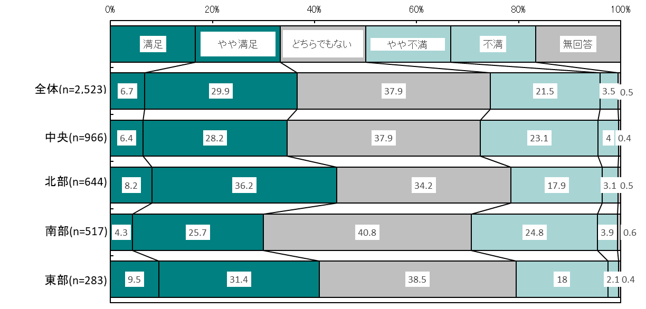
選択式アンケート結果
２）緑の満足度（地域別） 【令和５年度(2023年度)と平成19年度(2007年度)との比較】
(Q.5)柏市の緑や自然環境をどう思いますか。
平成19年度
令和５年度
地域別の比較では、あまり変化はみられません。
※緑の満足度＝満足＋やや満足
平成19年度では、最も高いのは北部で、最も低いのは中央です。
令和５年度では、最も高いのは北部で、最も低いのは南部です。

Slide 9
選択式アンケート結果
３）緑の活動への参加実態（現在） 【令和５年度(2023年度)と平成19年度(2007年度)との比較】
(Q.9)現在行っている緑の活動を教えてください。
平成19年度
令和５年度
※まちの緑化にかかわる活動：公園・道路・河川、カシニワ、民有地
16年での変化は
活動内容に大きな変化は見られませんが、活動していないが急増しています。
まちの緑化にかかわる活動が８割減少（ー7.6pt）
行っている活動がない人が１２倍に増加（＋42.3pt）
園芸やガーデニングの層などの他の項目で大きな変化は見られない

Slide 10
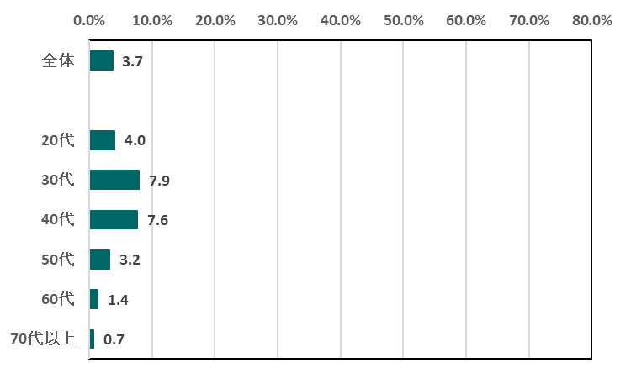
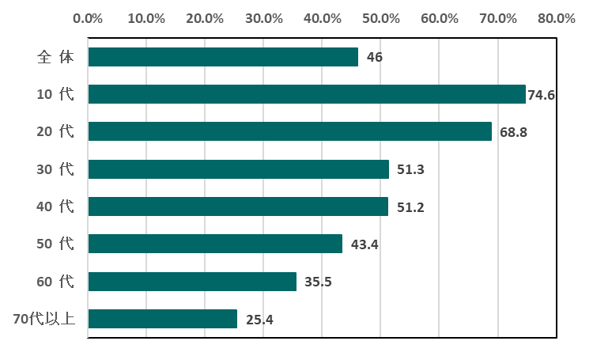
選択式アンケート結果
２）緑の活動への参加実態（世代別） 【令和５年度(2023年度)と平成19年度(2007年度)との比較】
(Q.9)現在行っている緑の活動を教えてください。【行っている活動がない人】
平成19年度
令和５年度
※10代は調査対象外
緑の活動に参加していない層の世代別での比較では、過去は30代～40代が最も多かったが、現在は10～20代が多くなっています。
●平成19年度では、現在「行っている活動がない人」は30代で最も多く、70代が最も少なくなっています。
●令和５年度では、現在「行っている活動がない人」は10代が最も多く、70代が最も少なくなっています。

Slide 11
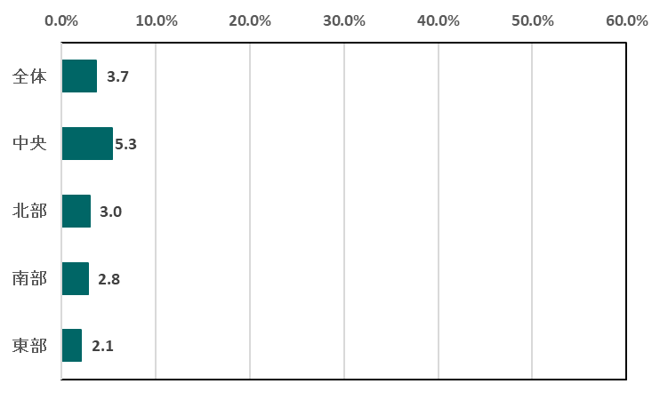
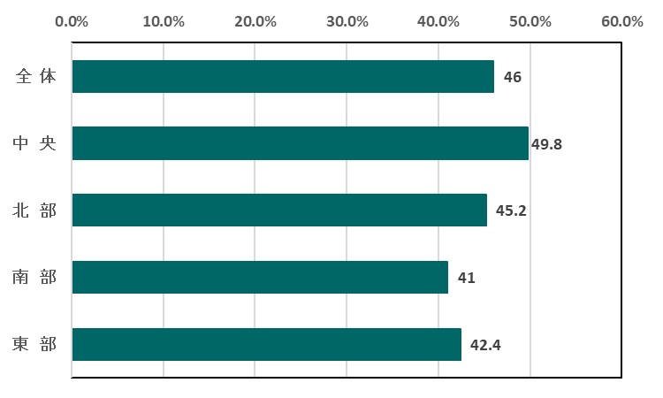
選択式アンケート結果
２）緑の活動への参加実態（地域別） 【令和５年度(2023年度)と平成19年度(2007年度)との比較】
(Q.9)現在行っている緑の活動を教えてください。【行っている活動がない人】
平成19年度
令和５年度
緑の活動に参加している人の地域別の比較では、あまり変化はみられません。
平成19年度では、現在「行っている活動がない人」は中央で最も多く、東部で最も少なくなっています。
令和５年度では、現在「行っている活動がない人」は中央で最も多く、南部で最も少なくなっています。

Slide 12
選択式アンケート結果
３）緑の活動への参加実態（今後） 【令和５年度(2023年度)と平成19年度(2007年度)との比較】
(Q.10) 今後行いたい緑に関する活動を教えてください。
平成19年度
令和５年度
16年での変化は
個人で楽しむことができる園芸やガーデニングのニーズが大幅に増加しています。
まちの緑に関する活動へのニーズは大きく減少しています。
今後自宅でのガーデニングをしたい層が５倍に増加（+40.1pt）
まちの緑化にかかる活動を行いたい人は７割減少（－28.5pt)

Slide 13
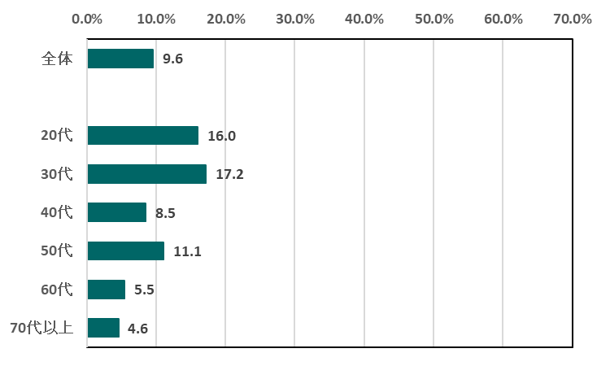
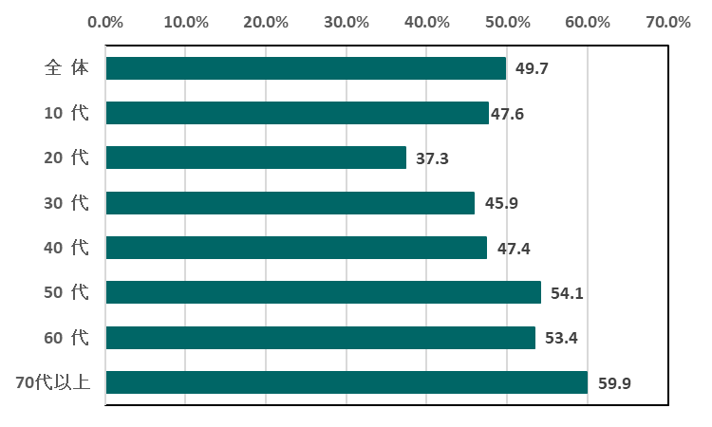
選択式アンケート結果
３）緑の活動への参加実態（世代別） 【令和５年度(2023年度)と平成19年度(2007年度)との比較】
(Q.10) 今後行いたい緑に関する活動を教えてください。【自宅での園芸・ガーデニング】
平成19年度
令和５年度
※10代は調査対象外
自宅での園芸・ガーデニングと回答した人の世代別の比較では、過去は20～30代が最も多かったが、現在は、50代以上の高齢層が多くなっています。
平成19年度では、30代で最も多く、70代以上が最も少なくなっています。
令和５年度では、70代以上で最も多く、20代が最も少なくなっています。

Slide 14
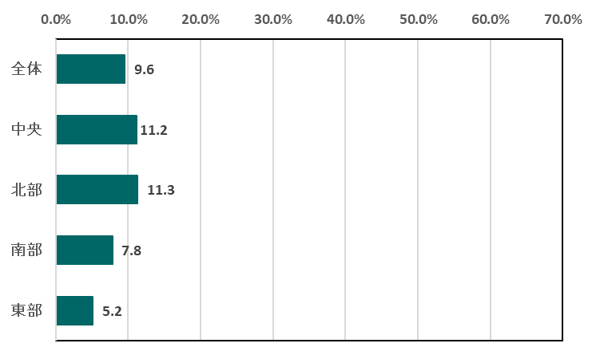
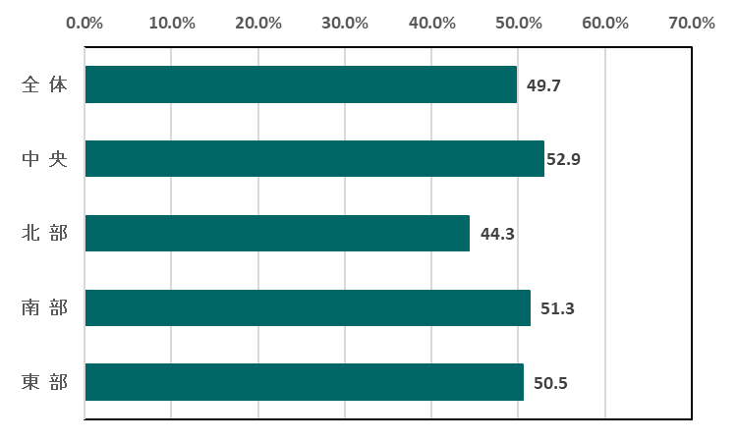
選択式アンケート結果
３）緑の活動への参加実態（地域別） 【令和５年度(2023年度)と平成19年度(2007年度)との比較】
(Q.10) 今後行いたい緑に関する活動を教えてください。【自宅での園芸・ガーデニング】
平成19年度
令和５年度
地域別の比較では、過去に低かった南部・東部地域が、現在は他の地域と同程度の割合に増加しています。
平成19年度では、北部で最も多く、東部で最も少なくなっています。
令和５年度では、中央で最も多く、北部で最も少なくなっています。

Slide 15
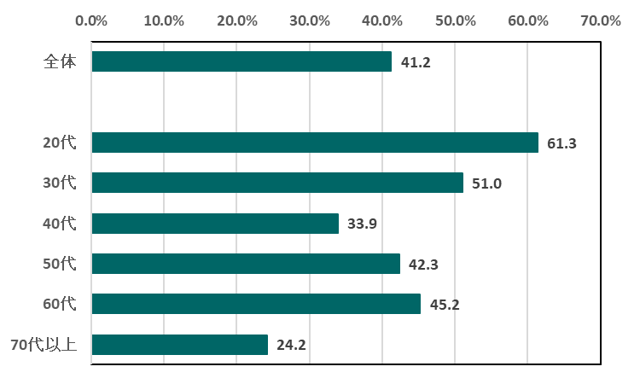
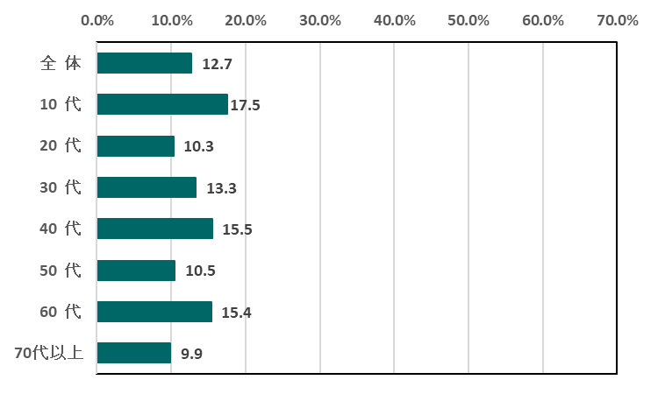
選択式アンケート結果
３）緑の活動への参加実態（世代別） 【令和５年度(2023年度)と平成19年度(2007年度)との比較】
(Q.10) 今後行いたい緑に関する活動を教えてください。【まちの緑化にかかわる活動】
平成19年度
令和５年度
※10代は調査対象外
まちの緑化にかかわる活動と回答した世代別の比較では、過去に最も多かった20代、30代は、現在は他の世代と同程度もしくは、他の世代より低い割合になっています。
平成19年度では、20代で最も多く、70代以上が最も少なくなっています。
令和５年度では、10代で最も多く、70代以上が最も少なくなっています。

Slide 16
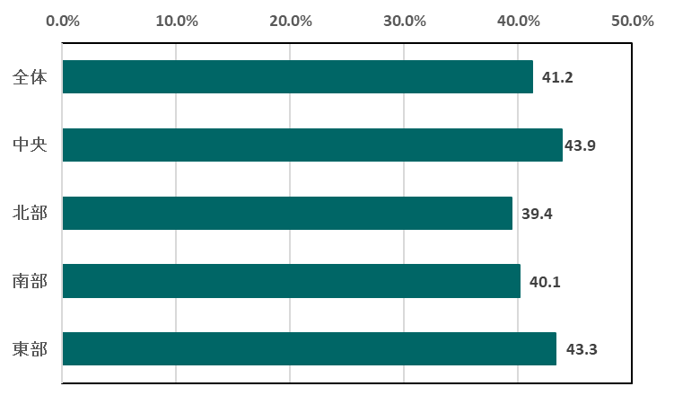
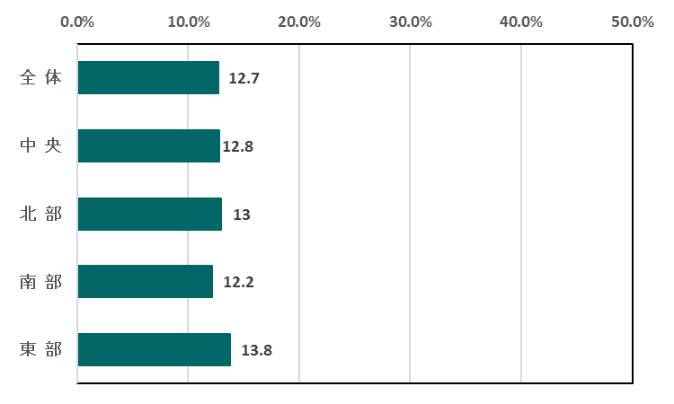
選択式アンケート結果
３）緑の活動への参加実態（地域別） 【令和５年度(2023年度)と平成19年度(2007年度)との比較】
(Q.10) 今後行いたい緑に関する活動を教えてください。【まちの緑化にかかわる活動】
平成19年度
令和５年度
まちの緑化にかかわる活動と回答した地域別の比較では、あまり変化はみられません。
平成19年度では、中央で最も多く、北部で最も少なくなっています。
令和５年度では、東部で最も多く、南部で最も少なくなっています。

Slide 17
選択式アンケート結果
４）緑の活動への参加意欲【令和５年度(2023年度)と平成19年度(2007年度)との比較】
(Q.8)あなたは、今後、緑の保全や緑化にかかわる活動をどう考えますか。
平成19年度
令和５年度
16年での変化は
緑の活動への参加意欲は、若干低下しています。
参加したい人は、81.4％から74.5％に減少（－6.6pt）
参加する意思がない人は、10.4％から14.1％に増加（＋3.7pt）

Slide 18
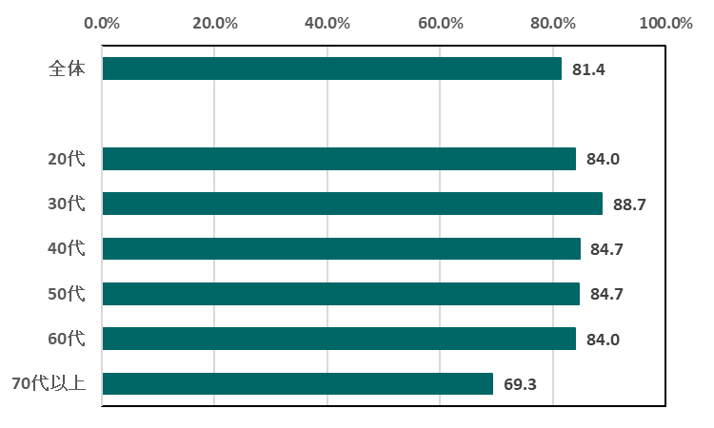
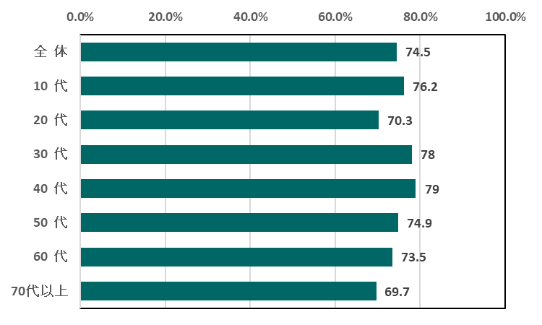
選択式アンケート結果
４）緑の活動への参加意欲 (世代別)【令和５年度(2023年度)と平成19年度(2007年度)との比較】
(Q.8)あなたは、今後、緑の保全や緑化にかかわる活動をどう考えますか。【意欲がある人】
平成19年度
令和５年度
※10代は調査対象外
世代別の比較では、あまり変化はみられません。
※緑の活動への参加意欲＝積極的に参加したい＋機会や参加方法が分かれば参加したい＋時間に余裕があれば参加したい
＋参加したいが、時間をさくことが難しい
平成19年度では、最も高いのは30代で、最も低いのは70代以上です。
令和５年度では、最も高いのは40代で、最も低いのは70代以上です。

Slide 19
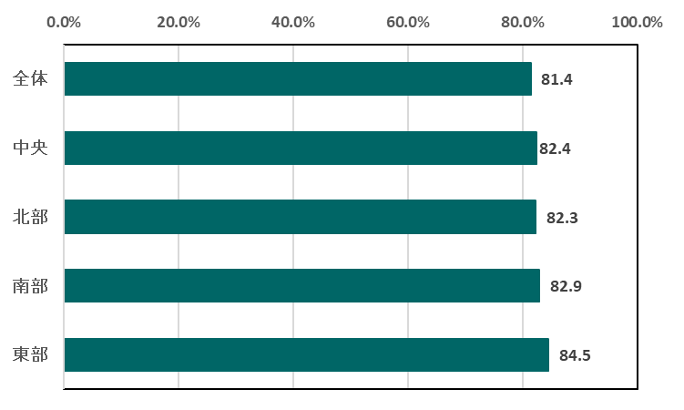
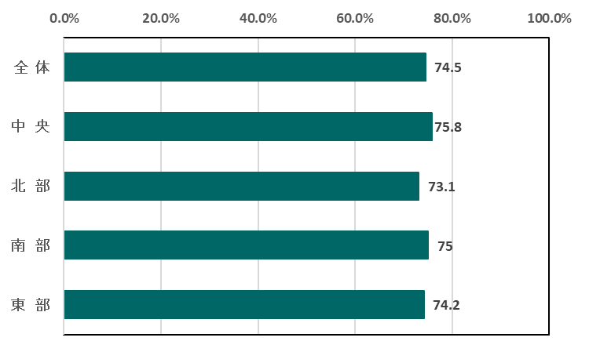
選択式アンケート結果
４）緑の活動への参加意欲 (地域別)【令和５年度(2023年度)と平成19年度(2007年度)との比較】
(Q.8)あなたは、今後、緑の保全や緑化にかかわる活動をどう考えますか。【意欲がある人】
平成19年度
令和５年度
地域別の比較では、あまり変化はみられません。
※緑の活動への参加意欲＝積極的に参加したい＋機会や参加方法が分かれば参加したい＋時間に余裕があれば参加したい
＋参加したいが、時間をさくことが難しい
平成19年度では、東部が最も高いですが、地域によりあまり差がありません。
令和５年度では、中央が最も高いですが、地域によりあまり差がありません。

Slide 20
選択式アンケート結果
５）公園の利用頻度【令和５年度(2023年度)と平成19年度(2007年度)との比較】
(Q.16) 地域の公園の利用頻度を教えてください。
平成19年度
令和５年度
16年での変化は
公園の利用頻度は減少しています。
公園を利用している層は84.1％から68.7％に減少（－15.4pt）

Slide 21
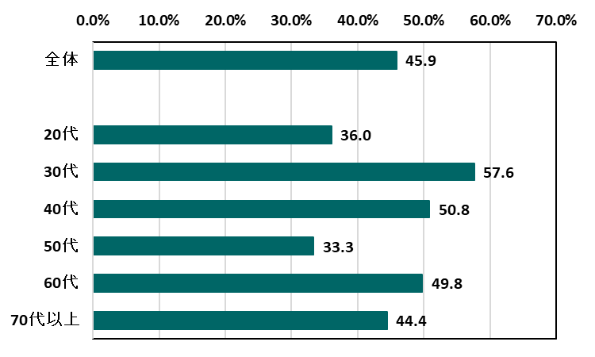
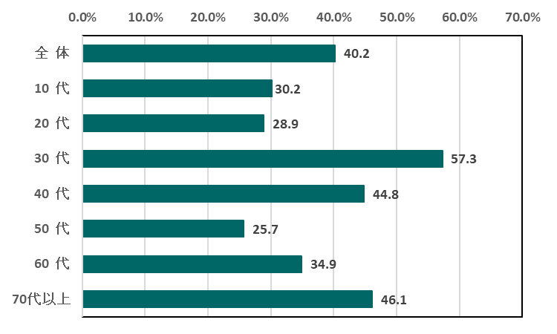
選択式アンケート結果
５）公園の利用頻度 (世代別)【令和５年度(2023年度)と平成19年度(2007年度)との比較】
(Q.16) 地域の公園の利用頻度を教えてください。【月１回以上利用する人】
平成19年度
令和５年度
※10代は調査対象外
公園を月１回以上利用する人の世代別の比較では、あまり変化はみられません。
平成19年度では、30代が最も多く、50代が最も少なくなっています。
令和５年度では、30代が最も多く、50代が最も少なくなっています。

Slide 22
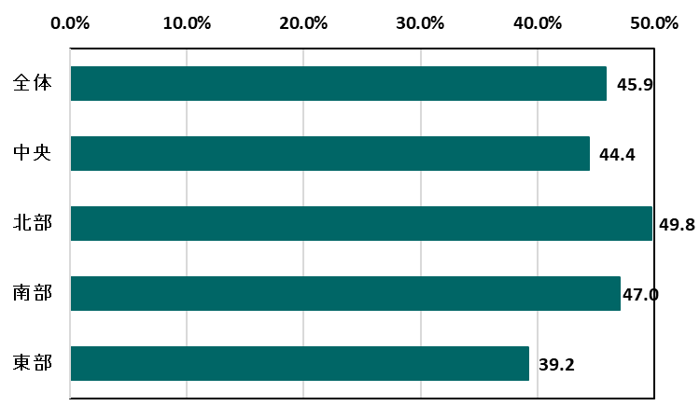
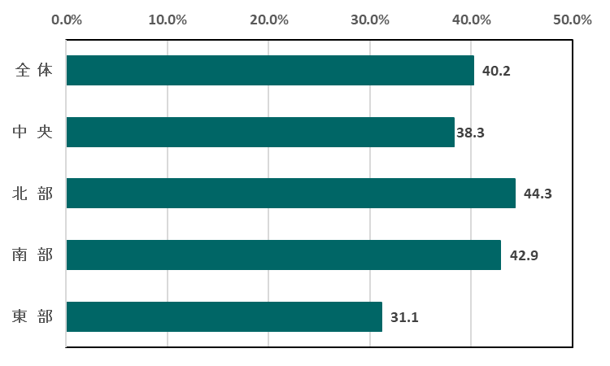
選択式アンケート結果
５）公園の利用頻度 (地域別)【令和５年度(2023年度)と平成19年度(2007年度)との比較】
(Q.16) 地域の公園の利用頻度を教えてください。【月１回以上利用する人】
平成19年度
令和５年度
公園を月１回以上利用する人の地域別の比較では、あまり変化はみられません。
平成19年度では、北部が最も多く、東部が最も少なくなっています。
令和５年度では、北部が最も多く、東部が最も少なくなっています。

Slide 23
選択式アンケート結果
６）公園の満足度【令和５年度(2023年度)と平成19年度(2007年度)との比較】
(Q.15)あなたがお住まいの地域の公園の数、位置、大きさに満足されていますか。
平成19年度
令和５年度
16年での変化は
公園に対する満足度は増加しています。
満足（＋0.3pt）、やや満足（＋8.4pt）の層が増加 合計（＋8.7pt）
不満（－2.4pt）、やや不満（－3.4pt）の層が減少 合計（－2.4pt）

Slide 24
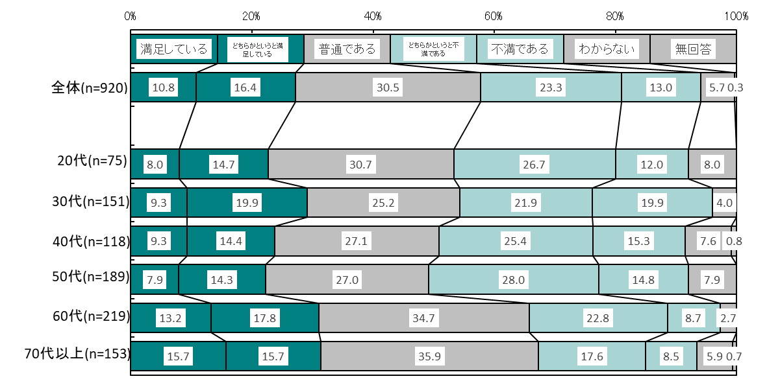
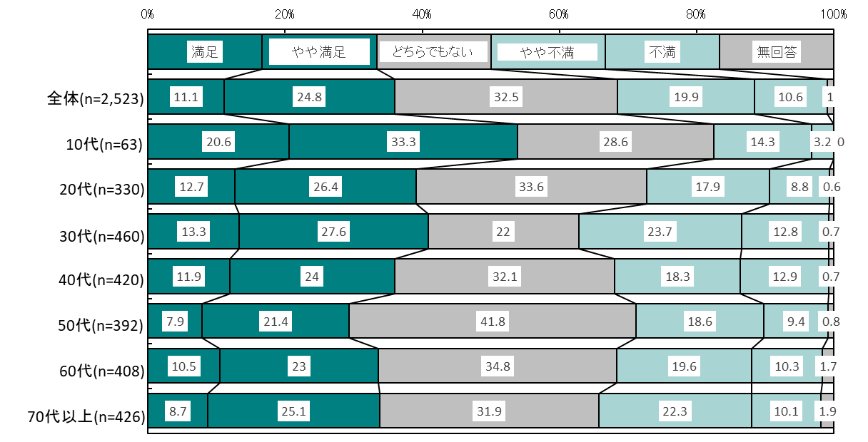
選択式アンケート結果
６）公園の満足度（世代別） 【令和５年度(2023年度)と平成19年度(2007年度)との比較】
(Q.15)あなたがお住まいの地域の公園の数、位置、大きさに満足されていますか。
平成19年度
令和５年度
※10代は調査対象外
世代別の比較では、 過去は60～70代以上が多かったが、現在は10代から30代が多くなっています。
※満足している＝満足＋やや満足、不満がある＝不満＋やや不満
平成19年度では、70代以上が最も多く、50代が最も少なくなります。
令和５年度では、10代が最も多く、50代が最も少なくなります。

Slide 25
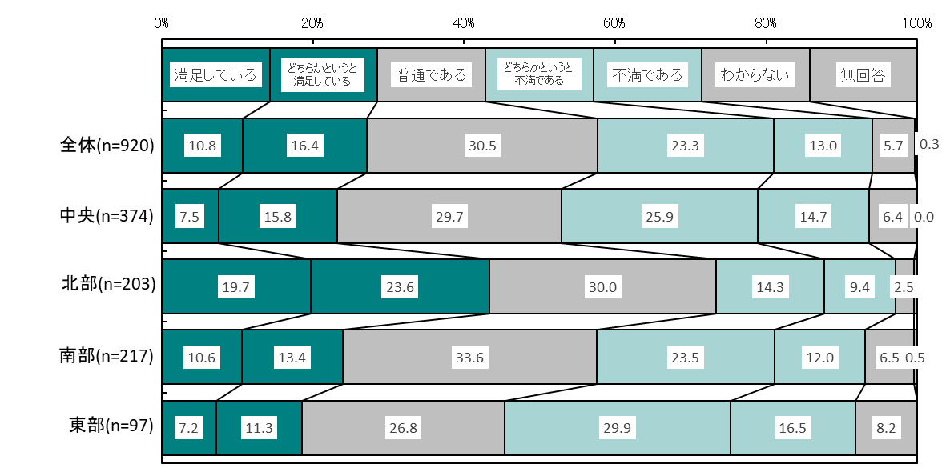
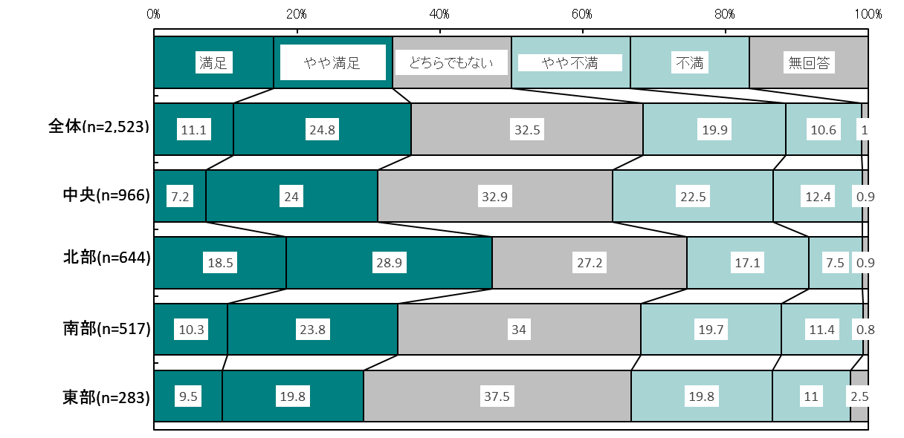
選択式アンケート結果
６）公園の満足度（地域別） 【令和５年度(2023年度)と平成19年度(2007年度)との比較】
(Q.15)あなたがお住まいの地域の公園の数、位置、大きさに満足されていますか。
平成19年度
令和５年度
地域別の比較では、あまり変化がありません。
※満足している＝満足＋やや満足、不満がある＝不満＋やや不満
平成19年では、北部が最も多く、東部が最も少なくなります。
令和５年度では、北部が最も多く、東部が最も少なくなります。

Slide 26
選択式アンケート結果
７）柏市民が公園に求める施設(年代別)【令和５年度(2023年度)】
(Q.14)公園に必要な施設等を、５つ選んでください。
※３割以上を青で着色しています。
 | 10 代 | 20 代 | 30 代 | 40 代 | 50 代 | 60 代 | 70代以上
 | 65.1% | 66.4% | 66.7% | 68.6% | 75.3% | 75.5% | 73.2%
 | 50.8% | 55.2% | 40.2% | 50.2% | 57.7% | 65.0% | 61.0%
 | 41.3% | 37.6% | 43.0% | 46.0% | 49.5% | 54.7% | 46.5%
 | 28.6% | 35.5% | 29.6% | 41.2% | 52.6% | 55.4% | 58.5%
 | 25.4% | 31.5% | 22.4% | 34.8% | 43.4% | 41.9% | 39.0%
 | 47.6% | 37.9% | 33.9% | 32.4% | 28.1% | 26.2% | 34.0%
 | 22.2% | 24.2% | 31.3% | 35.7% | 41.8% | 37.3% | 25.1%
 | 27.0% | 22.4% | 15.9% | 25.2% | 32.9% | 38.5% | 49.5%
 | 28.6% | 30.3% | 34.3% | 23.8% | 27.3% | 28.4% | 29.1%
 | 15.9% | 23.9% | 35.4% | 21.4% | 13.0% | 12.0% | 16.0%
 | 41.3% | 32.1% | 22.8% | 27.4% | 13.0% | 6.9% | 7.7%
 | 17.5% | 16.7% | 17.8% | 16.7% | 20.9% | 19.4% | 11.0%
 | 15.9% | 15.5% | 30.7% | 20.5% | 9.4% | 10.0% | 11.3%
 | 22.2% | 20.9% | 15.9% | 13.1% | 14.8% | 7.4% | 8.2%
 | 19.0% | 15.8% | 25.2% | 12.4% | 2.6% | 2.2% | 4.7%
 | 12.7% | 16.4% | 23.0% | 15.2% | 3.3% | 2.2% | 2.1%
 | 12.7% | 8.5% | 4.6% | 6.2% | 2.8% | 2.0% | 1.2%
 | 4.8% | 2.7% | 3.5% | 3.1% | 2.6% | 3.4% | -
①清潔なトイレ | 70.7%
②休憩施設（ベンチやデッキ、机など） | 54.5%
③日陰（緑陰、東屋・パーゴラなど） | 46.1%
④花や植物、樹木などの自然環境 | 45.0%
⑤ウォーキング、ランニング等の施設 | 35.0%
⑥誰もが遊べる遊具（障がいを含む） | 32.5%
⑦駐車場、駐輪場 | 32.4%
⑧健康になる施設（健康遊具など） | 30.6%
⑨屋根のある施設（荒天時、猛暑日でも遊べる） | 28.9%
⑩年代別遊具（子どもの年代に応じた遊具） | 20.6%
⑪スポーツ施設・ボール遊びできる施設 | 18.6%
⑫オープンスペース、広場 | 17.0%
⑬水遊び施設（じゃぶじゃぶ池、噴水など） | 16.6%
⑭飲食や物販施設 | 13.3%
⑮特色ある遊具（人気のふわふわドームなど） | 10.9%
⑯大型複合遊具（規模の大きな複合遊具） | 10.5%
⑰スケートボードなどのアーバンスポーツ施設 | 4.2%
⑱その他 | 2.6%
●清潔なトイレ、休憩施設、日陰はどの世代においても３割以上が必要な施設だとしています。

Slide 27
自由記述式回答の結果
自由記述の意見は、以下の５つに分類されました。
①公園の施設(回答数：261件)
・遊具について(69件) 遊具の数や種類が不足 健康遊具やインクルーシブ遊具の導入
・トイレについて(39件) 誰でも使いやすいトイレへ整備
・駐車場について(24件) 駐車場の新設や案内掲示の強化
③まちの緑(回答数：204件)
・まちなかの緑について(33件) 宅地化による緑地減少に対する悲しむ声
・駅周辺の緑について(16件) 柏駅周辺の緑化の充実
④公園の滞在環境や配置(回答数：156件)
・利便施設について(40件) ドッグランやカフェなど滞在性を高める施設の設置
・公園の配置について(39件) 駅周辺や南部地域での公園の不足 徒歩でいく事ができる公園
②公園の環境 (回答数：206件)
・管理について(102件) 小規模公園の維持管理の強化
・花木について(22件) 四季を感じることができる花壇や植栽の充実
・猛暑について(13件) 緑陰や屋根付き施設など，日陰の環境充実
⑤公園の居心地（回答数：59件)
・くつろぎについて(12件) 遊歩道や写真映えスポットなどゆっくり滞在できる公園
・公園の特色について(12件) 「遊ぶ」「くつろぐ」「健康」「防災」等のテーマ別の公園整備

Slide 28
まとめ（世代別）
 | 緑に対して |  |  |  | 公園に対して
 | 関心度 | 満足度 | 活動有無 | 意欲 | 満足度 | 利用度
20代 | かなり低い | 平均 | かなり低い | 低い | 高い | かなり低い
30代 | 平均 | 平均 | 低い | 平均 | 高い | かなり高い
40代 | 平均 | 平均 | 低い | 高い | 平均 | 高い
50代 | 平均 | 低い | 平均 | 平均 | 低い | 低い
60代 | 高い | 平均 | 高い | 平均 | 低い | 低い
70代以上 | 高い | 高い | かなり高い | 低い | 低い | 高い

Slide 29
まとめ（地区別）
 | 緑に対して |  |  |  | 公園に対して
 | 関心度 | 満足度 | 活動有無 | 意欲 | 満足度 | 利用度
①中央 | 平均 | 低い | 低い | 平均 | 低い | 平均
②北部 | 平均 | かなり高い | 平均 | 平均 | かなり高い | 高い
③南部 | 平均 | 低い | 高い | 平均 | 低い | 高い
④東部 | 平均 | 高い | 高い | 平均 | 低い | かなり低い

Slide 30
全体のまとめ
緑のまとめ 緑への関心度は減少しているものの（61.7％→47.2％）、新規の関心層は増えているほか（17.1％→23.0％）、自由記述の市民の緑への「緑は減ってほしくない」といった意見から、市民は緑に対する意識は高いと考えられます。一方で、緑の活動を行っていない人は増加しており（3.7％→46.0％）、参加意欲も低下していることから（81.4％→74.5％）、「緑は大切である」と思う一方で「それが行動にはつながっていない」現状があります。 今後行いたい活動では、園芸・ガーデニングが５倍に増加（9.6％→49.7％）しており、公共的な緑活動から私的・身近な関わりへ移行していると考えられます。 公園について 満足度は全体として上昇傾向にありますが（27.2％→35.9％）、「公園を利用している人」の割合が減少しています。（84.1％→68.7％） 自由記述から、遊具の不足や老朽化、特色不足など、特色ある公園へのニーズが高まっていることや近年の猛暑に対する要望も高いことなどから、これらが公園利用の減少に繋がっている可能性があります。
柏市が行ってきた様々な施策の展開によって、緑・自然環境に対する満足度や公園に対する満足度の上昇に一定の効果があったものと考えられます。このため、これまでの柏市が進めてきた緑政策の大きな方向性は時代に合致していると考えます。一方で、市民意見からは、新たなニーズや意識の変化がみられることから、今後の施策展開においては、これらの意見を整理していく必要があります。

